Slide 1

Психологическое занятие
«Секреты общения или Путешествие в страну Понимания»
Педагог – психолог
МКОО «Угольнинская СОШ»:
Прудникова С.В.
.

Slide 2
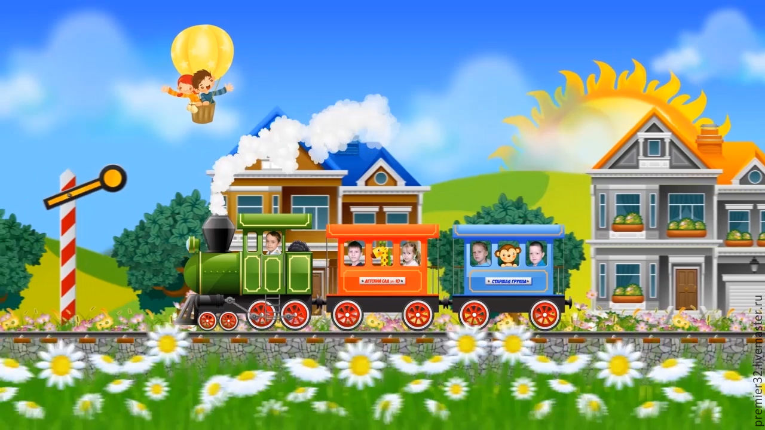
Станция «Станция пойми меня»

Slide 3
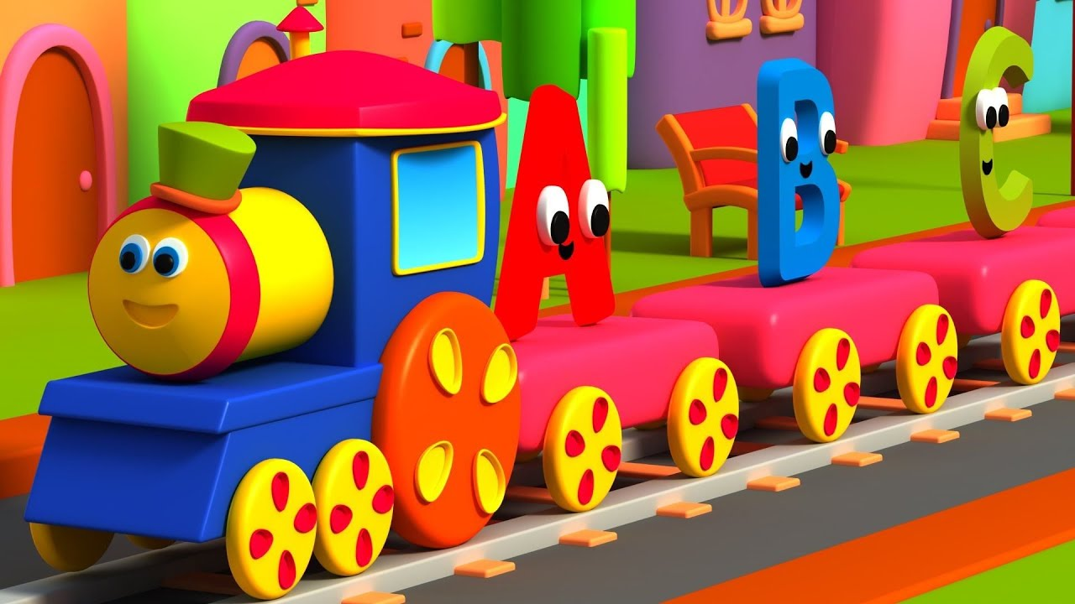
Станция «Волшебные слова»

Slide 4
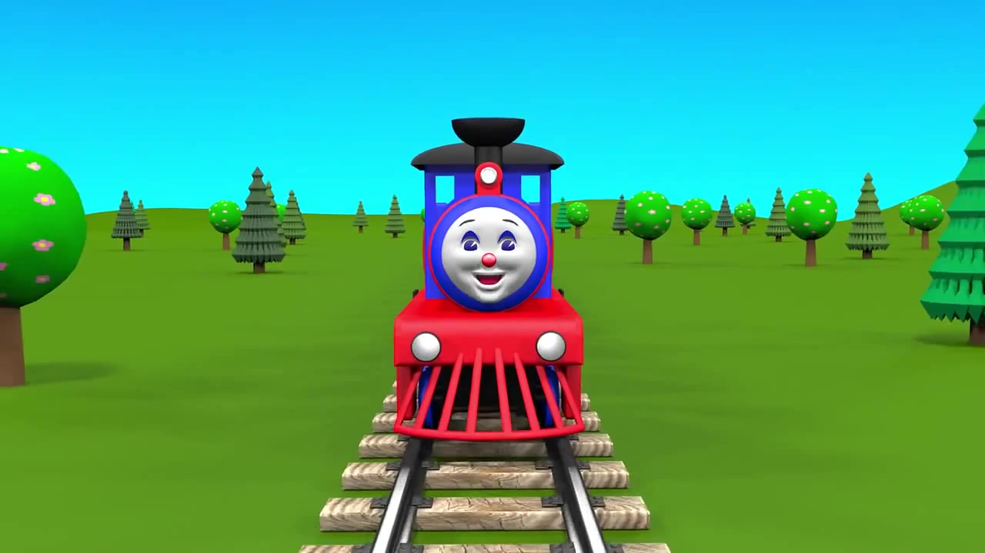
Станция «Дружная поляна»

Slide 5

Станция «Тайна имени»

Slide 6
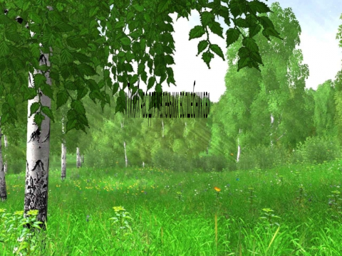

Slide 7


Slide 8


